Slide 1
心声需求设计展示
ERROR组
冯英杰 万嘉鹏 刘世隆 戴涵文 张艺璇

Slide 2
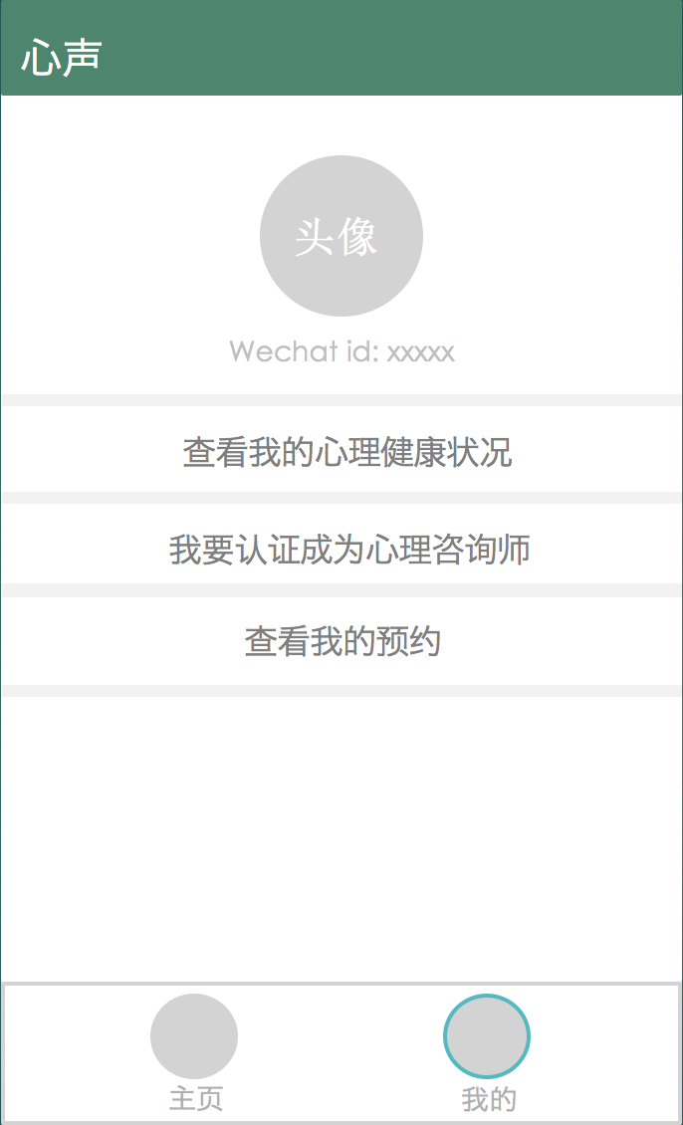
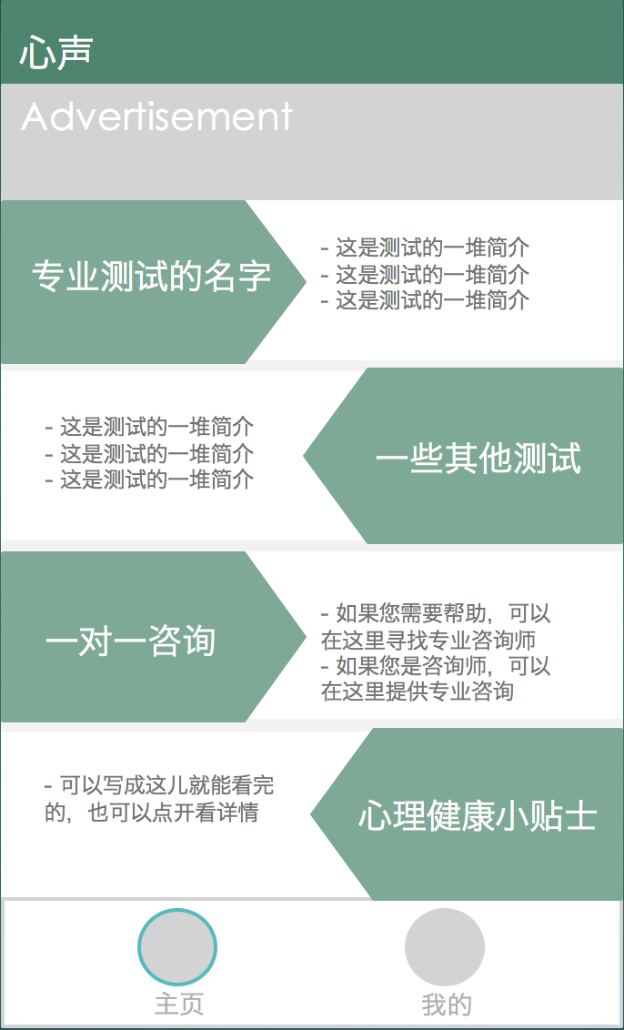
用户界面展示
登入界面
选项界面

Slide 3
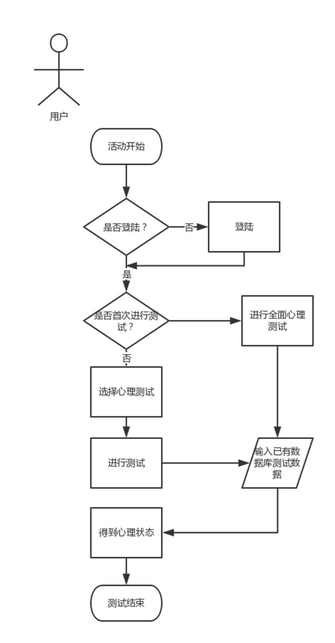
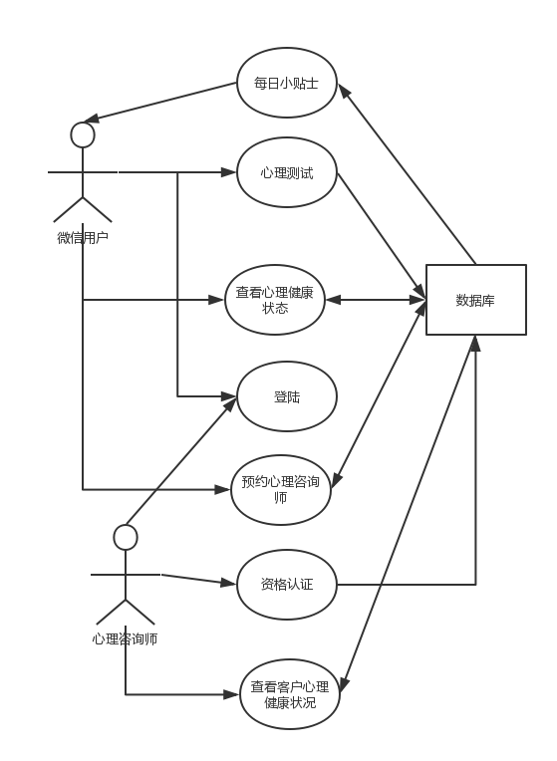
用例图展示
总体用例图
子用例——进行心理测试

Slide 4
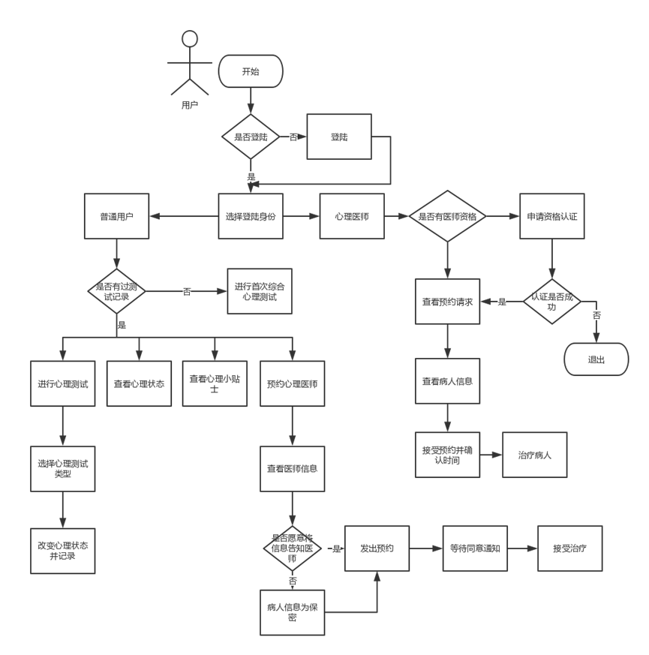
Basic Flow
总体用例图

Slide 5
功能列表

Slide 6
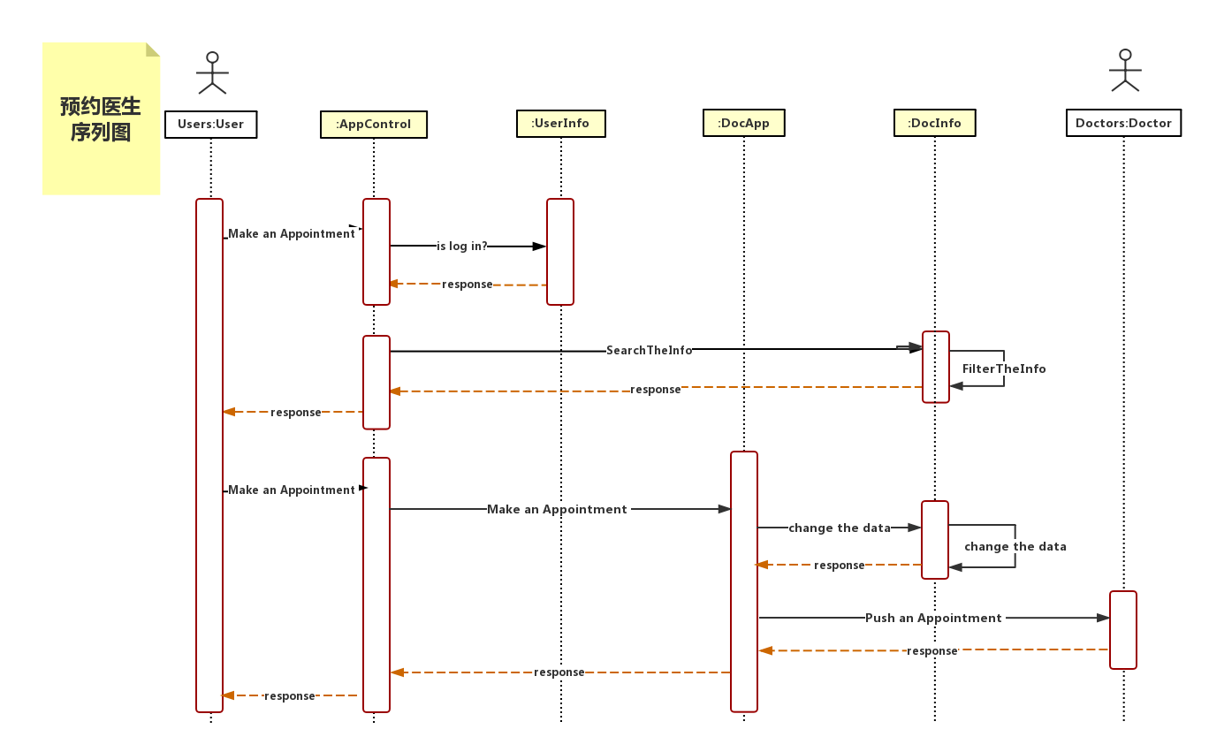
用例时序图

Slide 7
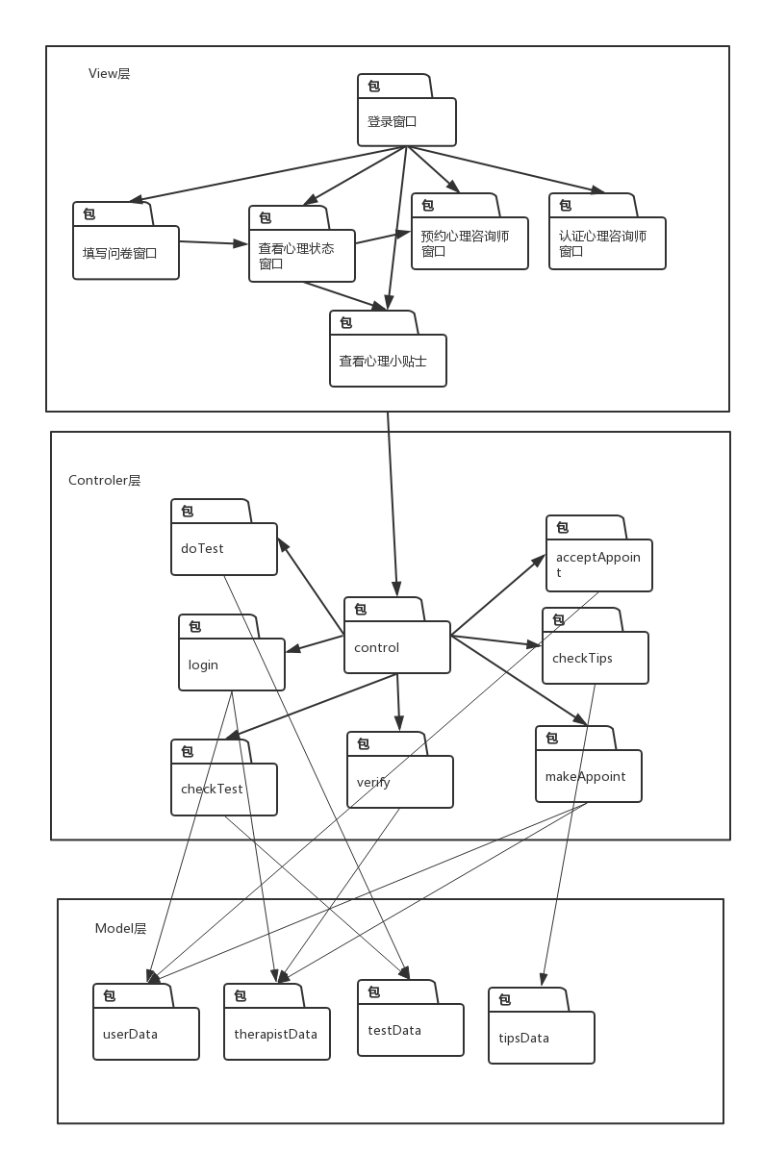
架构图
MVC架构

Slide 8
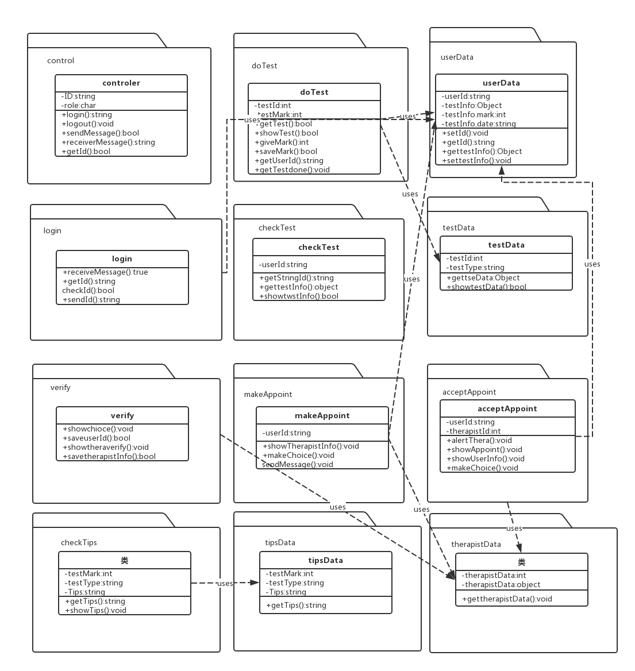
类图缩略示意图

